Slide 1
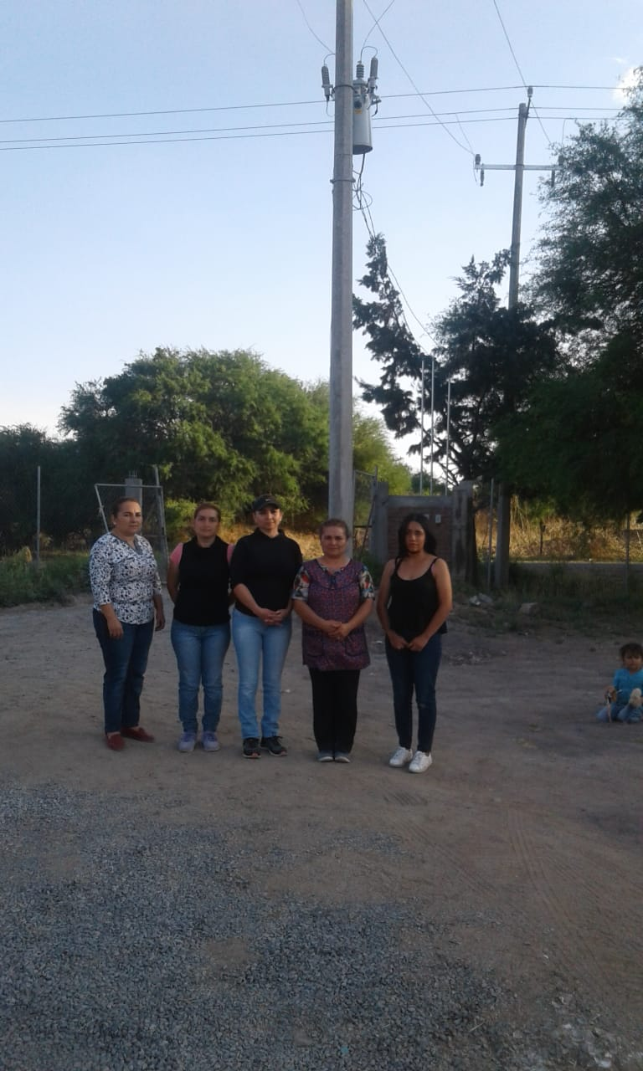
PROGRAMA OBRAS MENORES EJERCICIO 2018
TRANSFORMADOR
EL DESAGÜE

